Slide 1
Переключатели и подсказки. Всплывающие окна. Таймеры.
Here is where your presentation begins

Slide 2
Введение
При создании форм дизайнеры часто стоят перед необходимостью выбора, какой элемент пользовательского интерфейса обеспечит необходимый уровень взаимодействия при изменении параметров.
Безусловно, у каждого специалиста есть свои собственные правила, но всем следует помнить о некоторых неизменных аксиомах, которые действуют всегда и везде.
Выбор параметров может осуществляться с помощью флажков, переключателей, радиокнопок и раскрывающихся кнопок. Все варианты хороши, если правильно их использовать.

Slide 3


Переключатель и флажок
Переключатель – это элемент управления, который что-то включает и выключает.
Флажок – это просто маленький квадратик с галочкой или крестиком.

Slide 4

Переключатель
Переключатели позволяют сделать выбор между двумя прямо противоположными вариантами.
Как правило, переключатели используются для включения и отключения какого-либо действия (запустить или остановить что-то). Здесь можно провести аналогию с выключателем света.
Переключатель должен выглядеть, как обычный тумблер с двумя положениями.

Slide 5

Переключатель
Необходимо обеспечить четкое недвусмысленное взаимодействие пользователя с элементом управления. Здесь может помочь небольшая анимация – это особенно важно для мобильных приложений, где пользовательский интерфейс должен быть осязаем.
Переключатель iOS7/8

Slide 6
Переключатель
Список возможных вариантов располагался вертикально. Это правило касается и флажков, и переключателей. Уйти от горизонтального размещения нельзя, необходимо расположить элементы с достаточно большим интервалом, чтобы не допустить двойной трактовки, что выбирает каждый флажок. Ниже представлен пример со слишком близко расположенными друг к другу элементами.
Примечание: сложно понять, какую радиокнопку следует нажать, чтобы выбрать четвертый вариант

Slide 7
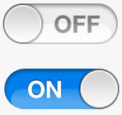

Текущее положение переключателя
Текущее положение переключателя
При проектировании переключателей следует избегать неопределенности, связанной с текущим состоянием. В качестве примера возьмем переключатель из iOS 6 и посмотрим на него во включенном состоянии – окраска синим цветом и отображается слово ON (включено).

Slide 8
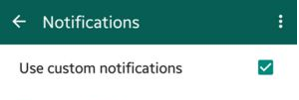
Текущее положение переключателя
Цвет шрифта обозначает текущее положение
В тексте надписей флажков используйте позитивное подтверждение, чтобы пользователь точно знал, что произойдет, если он поставит отметку.
Флажки должны иметь надписи с позитивными командами, а не с негативными «Не…»
Сделайте надпись флажка целевой областью

Slide 9
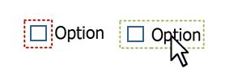
Флажки
Все флажки сопровождаются лейблами, но лейблы не всегда кликабельны. Флажки имеют маленький размер, и по закону Фиттса на них тяжело попасть, как мышью, так и пальцем.
Для того чтобы увеличить область нажатия, дайте пользователям возможность выбирать требуемый параметр не только попаданием точно в квадратик, но и по лейблу или связанным словам.

Slide 10
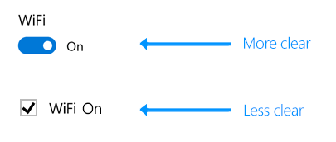
Флажки
Используйте флажки только для изменения параметров, но не в качестве управляющих кнопок
Главное отличие флажка от переключателя состоит в том, что флажок используется для изменения состояния, а переключатель – для включения или отключения действия.
В примере ниже положение переключателя позволяет сказать однозначно: беспроводная связь включена. В случае с флажком пользователю приходится гадать – WiFi включен, или для его включения необходимо поставить галочку.

Slide 11
Флажки
Используйте флажки только для изменения параметров, но не в качестве управляющих кнопок
Главное отличие флажка от переключателя состоит в том, что флажок используется для изменения состояния, а переключатель – для включения или отключения действия.
В примере ниже положение переключателя позволяет сказать однозначно: беспроводная связь включена. В случае с флажком пользователю приходится гадать – WiFi включен, или для его включения необходимо поставить галочку.

Slide 12
Флажки
Взаимодействие флажка отличается от взаимодействия переключателя
Вы можете сделать так, чтобы состояние, за которое отвечает флажок, менялось не сразу (как часть отсылаемой формы, например), но действие, за которое отвечает переключатель, должно совершаться сразу же.
Хорошей практикой пользовательского взаимодействия является мгновенная смена управляемого параметра с помощью переключателя – не после нажатия кнопки «Сохранить» или перехода к предыдущей странице. Именно этого мы ожидаем от этого элемента управления в реальной жизни – мы щелкаем переключателем, и свет включается.

Slide 13
Подсказки в мобильных телефонах
Подсказки в мобильных телефонах — это уведомления, которые дают информацию, побуждают к действию и в итоге упрощают решение пользовательских задач.
Например, подсказки помогают правильно заполнить форму для заказа товара или сообщают о проблемах, которые пользователь не заметил.
Подсказки помогают быстрее набирать текст. Подсказки Gboard доступны на телефонах Pixel 4a и более новых моделях. Эта функция поддерживает только английский, испанский, итальянский, немецкий и французский языки.

Slide 14
Подсказки в мобильных телефонах
Некоторые из этих действий можно выполнить только на устройствах с Android 7.0 и более поздних версий. Как узнать версию Android?
Установите приложение Gboard на смартфон или планшет Android.
Откройте любое приложение, в котором можно набирать текст, например Gmail или Google Keep.
Нажмите на текстовое поле.
Начните вводить слово. В верхней части клавиатуры появятся подсказки.
  Если вы увидите нужное слово, нажмите на него.
Если предложенное слово не подходит, нажмите и удерживайте его, а затем переместите в корзину

Slide 15
Подсказки в мобильных телефонах
С Gboard можно проверить правописание, грамматику и пунктуацию и исправить ошибки всего одним нажатием.
1. Введите текст.
2. При обнаружении ошибок на панели подсказок появится кнопка "Исправить". Нажмите Исправить, чтобы скорректировать текст.
• Чтобы отменить действие, выберите Отменить.
3. Чтобы увидеть другие варианты исправлений, нажмите Исправить Ещё исправления.
Как добавить слово в словарь
1. На устройстве Android откройте любое приложение, в котором можно набирать текст, например Gmail или Google Keep.
2. Нажмите на текстовое поле.
3. Введите слово, которое вы хотите добавить.
4. Коснитесь слова, подчеркнутого красным цветом.
5. Нажмите Добавить в словарь.

Slide 16
Как изменить тип подсказок
Можно выбрать тип появляющихся подсказок, например следующее слово или эмодзи.
1. На устройстве Android откройте любое приложение, в котором можно набирать текст, например Gmail или Google Keep.
2. Нажмите на текстовое поле.
3. В верхней части клавиатуры коснитесь значка "Открыть меню" .
4. Нажмите "Ещё" "Настройки" Исправление текста.
5. Выберите тип подсказок.

Slide 17
Как изменить тип подсказок
Вы можете включить подсказки, которые будут появляться при вводе текста. Это позволит сэкономить время и сократить количество опечаток.
1. На устройстве Android откройте любое приложение, в котором можно набирать текст, например Gmail или Google Keep.
2. Нажмите на текстовое поле.
3. Коснитесь значка "Открыть меню" в верхней части клавиатуры.
4. Нажмите на значок "Ещё" "Настройки" Исправление текста.
5. В разделе "Подсказки" включите функцию Умный ввод.
Функция "Умный ввод" доступна в следующих приложениях для обмена сообщениями:
• Android Сообщения;
• Google Hangouts и Google Chat;
• Telegram;
• WhatsApp.

Slide 18
Всплывающие окна

Slide 19
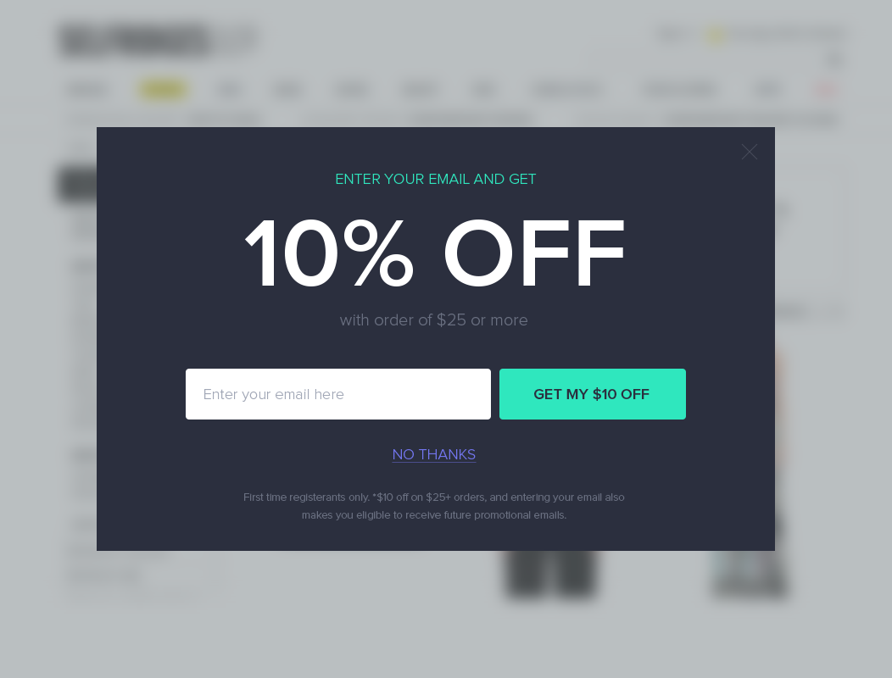
Всплывающие окна
Всплывающие окна — это нежелательная реклама или предупреждения, отображаемые на вашем телефоне при прокрутке веб-страниц или использовании приложения. Хотя некоторые всплывающие окна безвредны, хакеры используют ложные всплывающие окна в качестве методов фишинга для кражи личной информации с вашего устройства.
Всплывающее окно (попап) — это элемент интерфейса, который отображается поверх веб-страницы в браузере.

Slide 20
Всплывающие окна
У некоторых пользователей всплывающие окна (англ. pop-up) ошибочно ассоциируются с назойливой рекламой, однако это не всегда так.
Всплывающее окошко на сайте может выполнять полезную и ничуть не раздражающую миссию — сообщать о выгодной акции, предлагать подписку на новости компании или заказать звонок в удобное время. Правильно настроенный popup однозначно повышает конверсию вашего сайта, приводит новых клиентов и даже в ряде случаев помогает «разбудить» старых

Slide 21
Всплывающие окна
Всплывающие окна в мобильных телефонах Android могут использоваться для различных целей, например:
1. Обучающий характер. Такие окна знакомят пользователей с назначением различных кнопок меню и алгоритмом действий для выполнения конкретных задач.
2. Уведомление о полученном сообщении в приложениях с функцией чата.
3. Информирование о выходе обновления мобильного ПО с предложением скачать его.
4. Стимулирование покупки апгрейдов в игровых приложениях.
5. Предупреждающие знаки при первичном нажатии пользователя на кнопки, активация которых инициирует проведение платежа или повлечёт за собой важные изменения в настройках приложения или учётной записи.

Slide 22
Несколько способов избавиться от всплывающих окон на Android:
1. Отключите интернет перед тем, как зайти в приложение. Любой рекламный блок по умолчанию требует предварительной загрузки из интернета, поэтому в его отсутствии он просто не будет показан.
2. Воспользуйтесь настройкой DNS сервера. Перед тем как загрузиться на ваш смартфон, вся информация из интернета должна пройти через специальный DNS-сервер, который устанавливается вашим интернет-проводником. При желании его можно заменить на альтернативный DNS в настройках телефона.
3. Отключите уведомления от приложений. Для этого в настройках телефона вам нужен пункт «Уведомления» → «Уведомления приложений». Откройте список всех установленных на смартфоне приложений и отключите уведомления от тех, которые вас раздражают.

Slide 23
Несколько способов избавиться от всплывающих окон на Android:
4. Включите режим «Не беспокоить». Чтобы включить режим, зайдите в «Настройки» → «Уведомления» → «Не беспокоить». Здесь можно отдельно настроить уведомления для избранных контактов и отключить оповещения от приложений, которые вам не нужны.
5. Используйте антивирус. Чтобы не подхватить рекламные вирусы, поставьте на смартфон антивирусную программу. Однако в бесплатные антивирусы зачастую встроена реклама.
6. Очистите кэш устройства. Когда источник ненужной рекламы удалён со смартфона, почистите кэш устройства — часть памяти, где хранятся временные файлы.

Slide 24
Таймер
Большинство приложений с часами создают отличные приложения с таймером. Google Clock – практически король приложений с часами. Можете выполнять такие действия, как установка будильников, использование функции секундомера или установка таймера.
Google Clock нравится именно из-за этого списка, потому что можно установить несколько таймеров.
Goodtime – это еще один таймер Pomodoro, который можно использовать как обычный таймер. Приложение вызывает много положительных эмоций. В нем нет рекламы, у него открытый исходный код, и он не может похвастаться отслеживанием или сбором данных.
Interval Timer – еще одно простое приложение с таймером. Это приложение в основном полезно для упражнений. Можно устанавливать таймеры для каждого интервала упражнений и плавно переходить от одного к следующему. Приложение имеет минимальный пользовательский интерфейс, который легко читается во время работы. Базовое приложение работает достаточно хорошо.

Slide 25
Таймер
Кухонный таймер – своего рода бриллиант в этом списке. Он работает как таймер, но функции в основном предназначены для использования на кухне.
Мультиспускной секундомер отлично подходит для многозадачности. Можно установить несколько таймеров одновременно. Для таких вещей, как кухня, нет специальных функций, поэтому можно использовать таймер практически для чего угодно, и он будет работать.
Песочный таймер – это нечто более увлекательное. Он функционирует как приложение с несколькими тайм-аутами. Однако таймеры представляют собой песочные часы разных цветов.

Slide 26
Stopwatch Timer Original
Stopwatch Timer Original – это легкое и минимальное приложение с таймером. Функциональность как секундомера, так и таймера довольно проста. Просто проводите пальцем взад-вперед между ними по мере необходимости. Функция таймера приятна и не слишком сложна.
Устанавливать таймер: нажимаете «Пуск», а затем можно выбрать, будет ли он повторяться автоматически после каждого обратного отсчета. Его лучше всего использовать для простых приложений, таких как приготовление простых блюд или в качестве супер-базового таймера для тренировки. Он работает очень хорошо и очень прост в использовании.

Slide 27
Pазвитие таймеров
Одной из самых интересных концепций является интеграция искусственного интеллекта и машинного обучения для создания персонализированных функций таймера. Например, приложение могло бы анализировать привычки пользователя и предлагать оптимальные временные интервалы для работы и отдыха, основываясь на его продуктивности в разное время суток.
Это может существенно улучшить эффективность пользователей, помогая им находить баланс между работой и отдыхом, а также предотвращать выгорание

Slide 28
Pomodoro Technique
«Метод помидора»— техника управления временем, предложенная Франческо Чирилло в конце 1980-х. Методика предполагает увеличение эффективности работы при меньших временных затратах за счёт глубокой концентрации и коротких перерывов. В классической технике отрезки времени — «помидоры» длятся полчаса: 25 минут работы и 5 минут отдыха.
Техника
Определитесь с задачами, которые планируете выполнять, расставьте приоритеты
Установите таймер на 20-25 минут.
Работайте, ни на что не отвлекаясь, до сигнала таймера
Сделайте короткий перерыв (5 минут).
После каждого 4-го «помидора» делайте длинный перерыв (15-30 минут).
Помимо Goodtime, например, Focus Keeper или Be Focused реализуют данную технику

Slide 29

Thanks!
Please keep this slide for attribution

